Slide 1
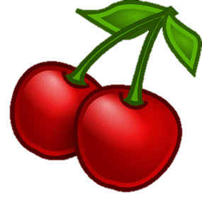
ČEŠNJA
rdeče koščičasto sadje
LEA BIZJAK

Slide 2
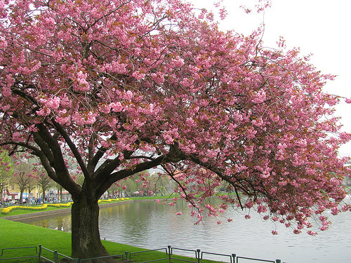
ČEŠNJA (DREVO)
Višina: do 20 m
Debelina: do 0,5 m
Življenjska doba: ne presežejo 20 let
Skorja: rdečkasto rumene barve, gladka s prečnimi črtami, s starostjo se prične prečno luščiti
Listi: enostavni, pecljati, najprej dlakavi, pozneje goli, z razvejanimi žilami, do 10 cm dolgi in 5 cm široki
Cvet: bele barve, sestavljen iz pet venčnih in čašnih listov
Čas cvetenja: april, maj
dragocen les ~ glasbila

Slide 3
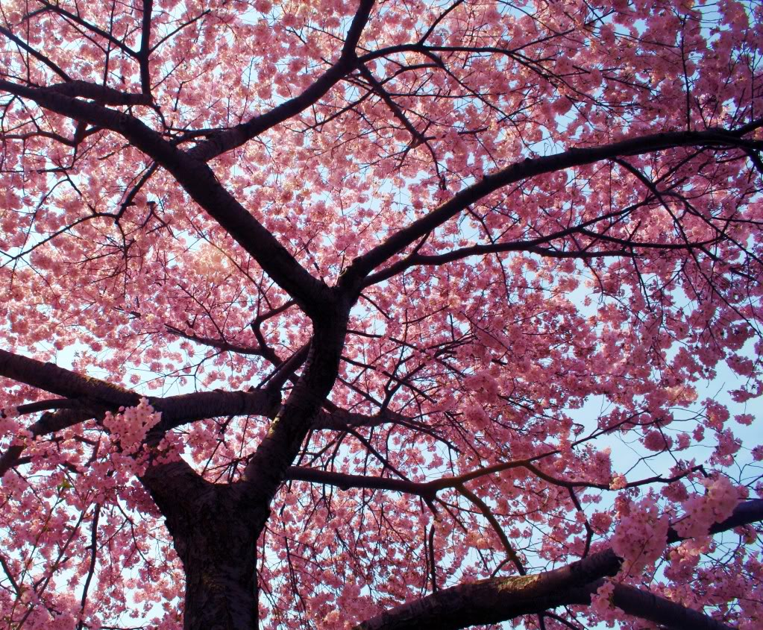
OPIS
posebna sadna aroma
zelo zdrave
družina rožnic
rdeče, črne in bele sorte
višnja je sorodna češnji
sočen s koščico, sprva zelen nato rdeč ob zrelosti pa črn, velik okrog 1 cm

Slide 4
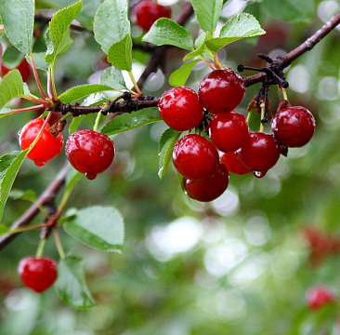
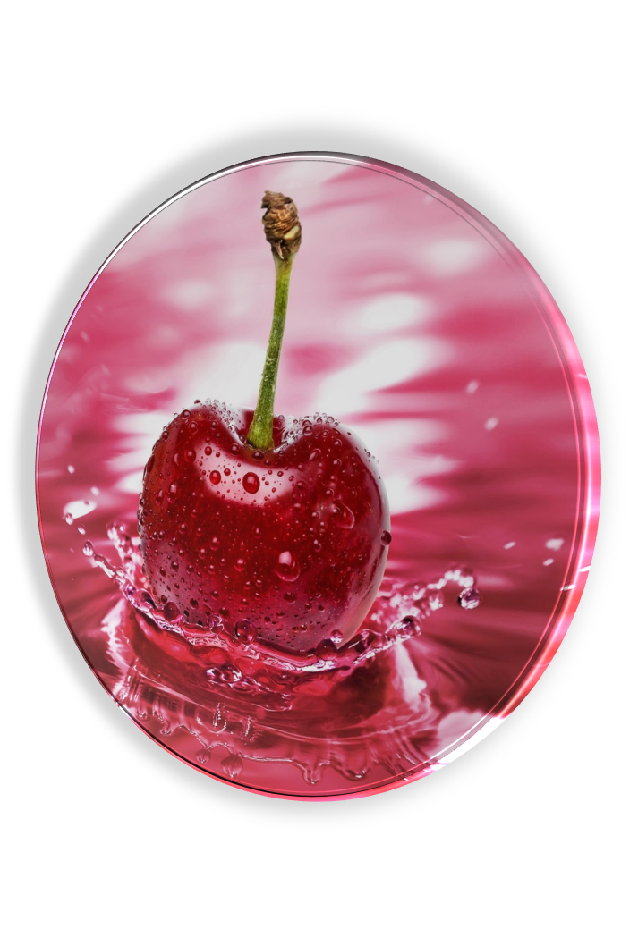
IZVOR
Prednja Azija in južna Evropa
razširjene po vsem svetu
številne sorte razvite iz divje oblike češnje

Slide 5
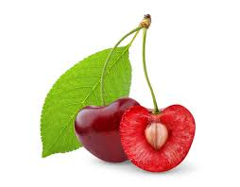
¡¡¡ !!!
Koščice vsebujejo klorovodikovo kislino in snovi ki se pod vplivom črevesnih encimov razgradijo v klorovodikovo kislino. Kljub temu ena ali dve pogoltnjeni peški ne pomenita nevarnosti!

Slide 6
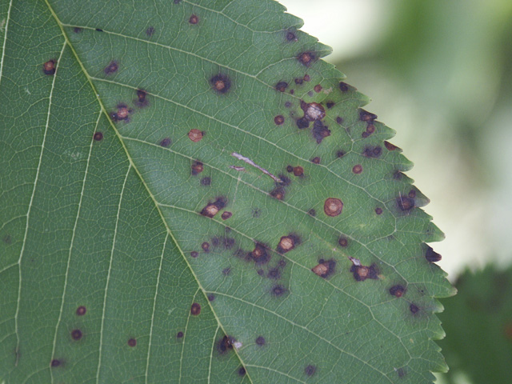
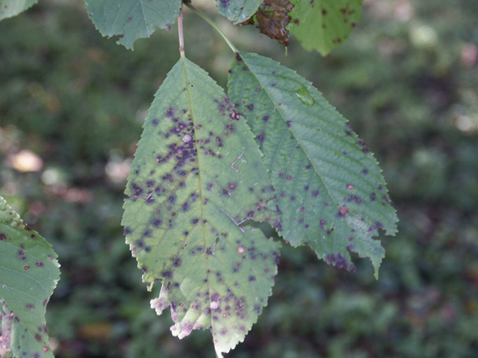
BOLEZNI
napada liste, mlade poganjke, vejice in plodove
Plodova monilija (povzroča propadanje cvetov, listov in poganjkov ter gnitje plodov)
Cvetna monilija (gliva Monilinia laxa lahko prodira v še zaprt cvet, ko se začnejo kazati cvetni listi)
Sadna gniloba (Dozorevajoči in zreli plodovi začno gniti okoli ranice, skozi katero je gliva prodrla v notranjost)
Češnjeva listna pegavost

Slide 7
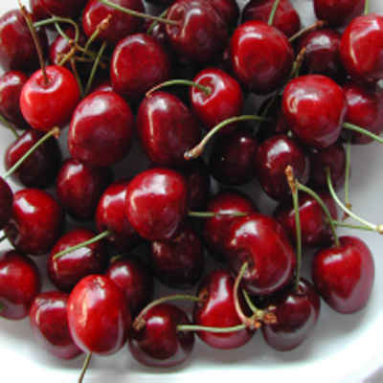
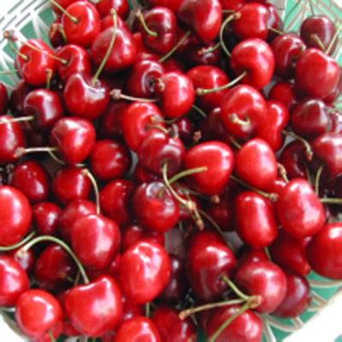
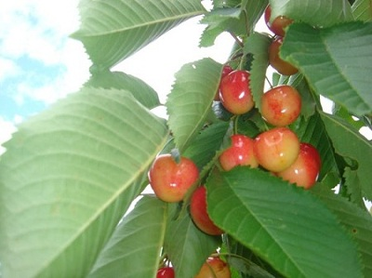
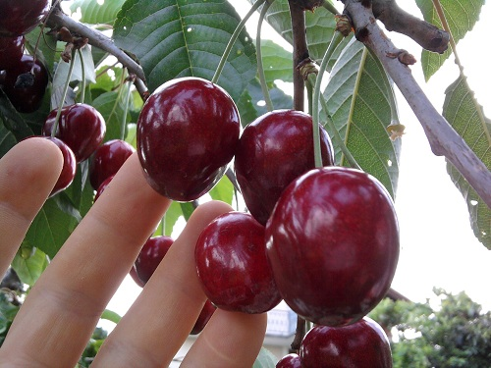
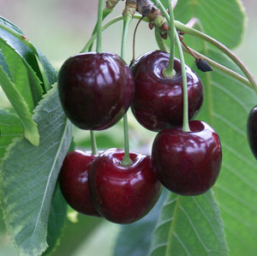
SORTE
CASINOVA (sredina maja)
VIGRED(začetek junija)
MERTON GLORY
KORDIA (konec junija)
REGINA (začetek julija)

Slide 8
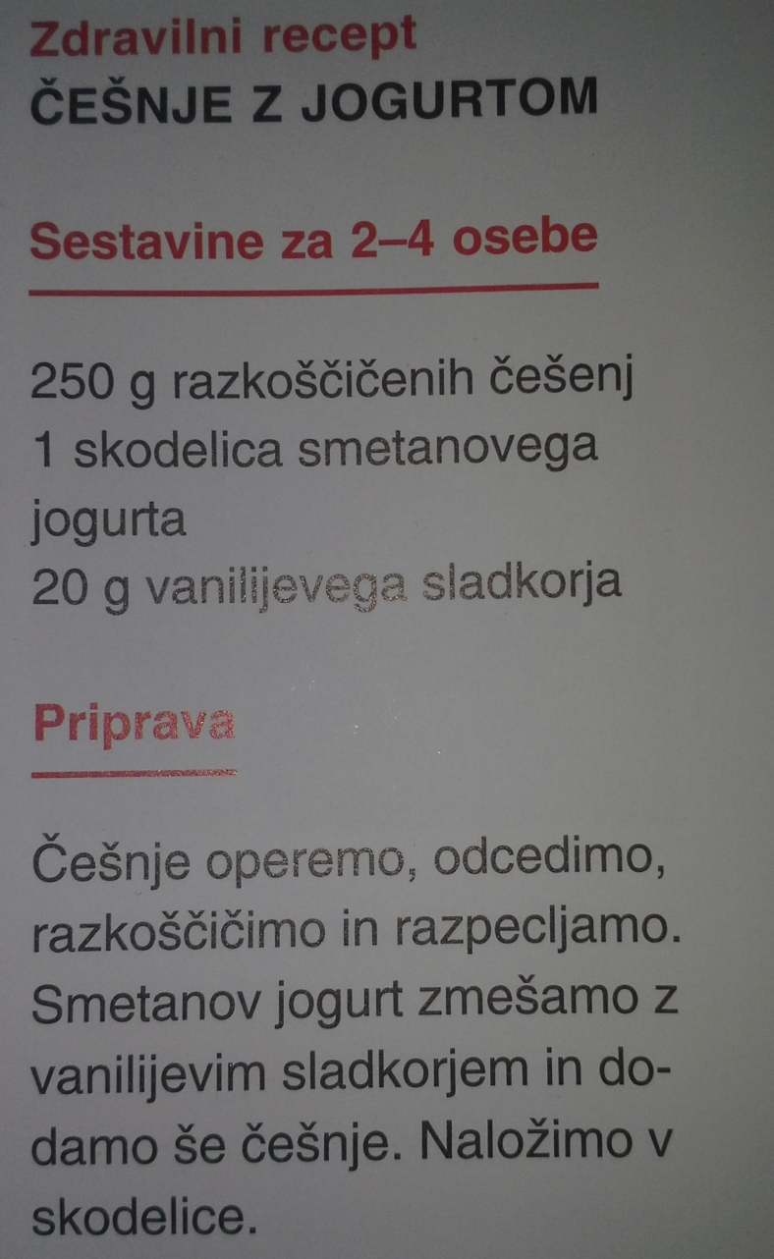
RECEPT

Slide 9
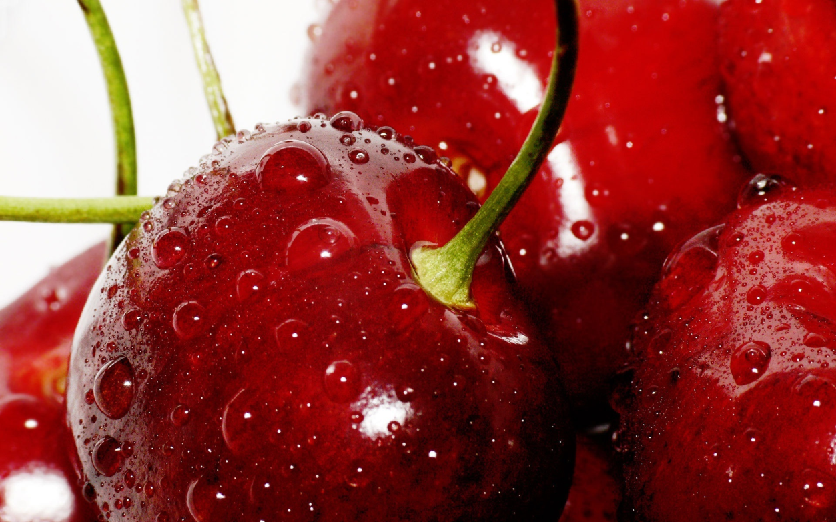
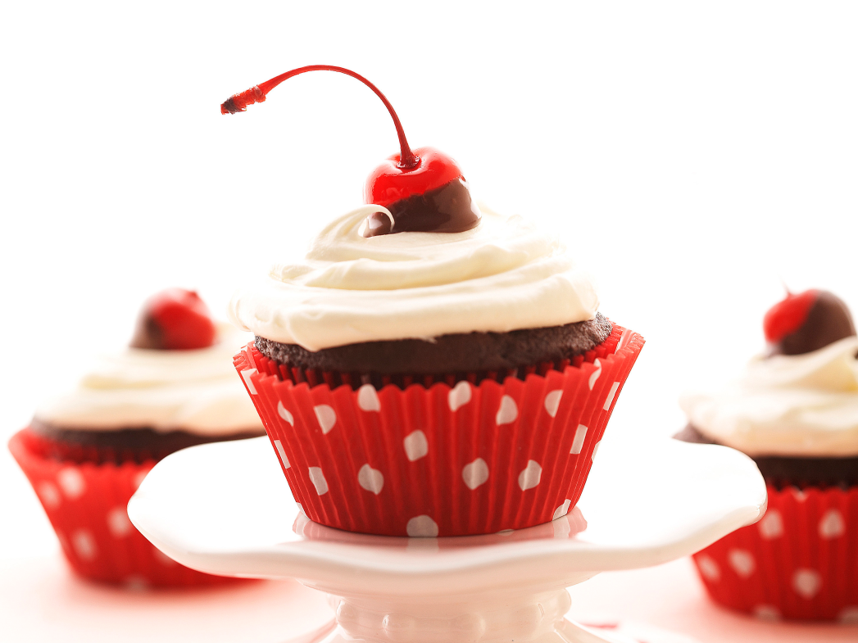
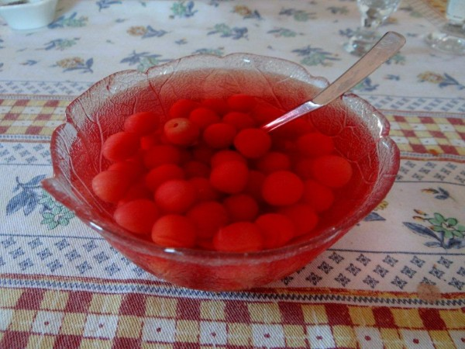
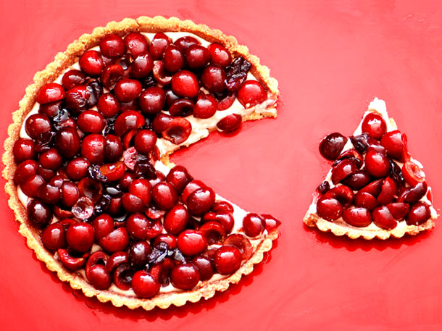
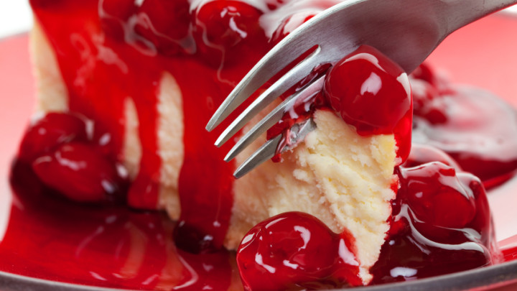
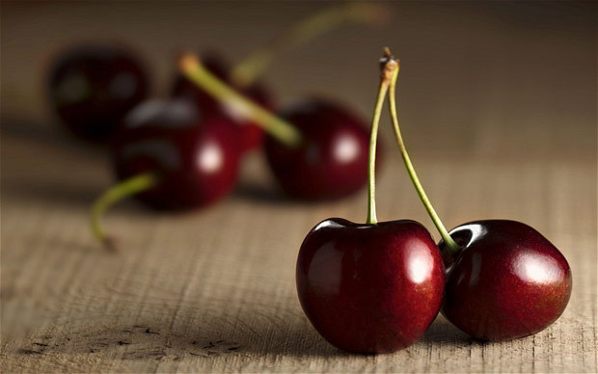
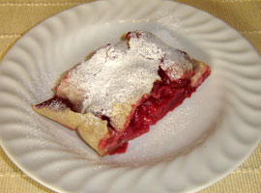

Slide 10
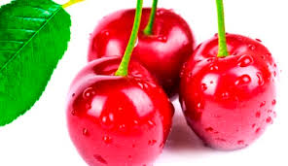
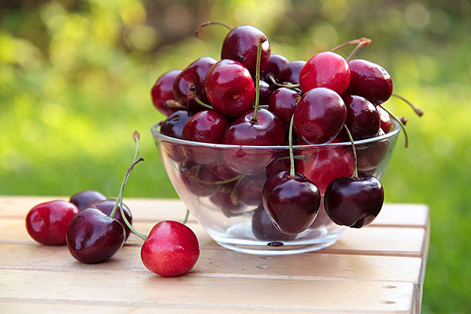
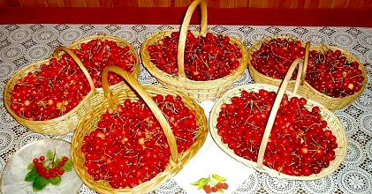
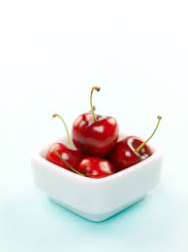

Slide 11
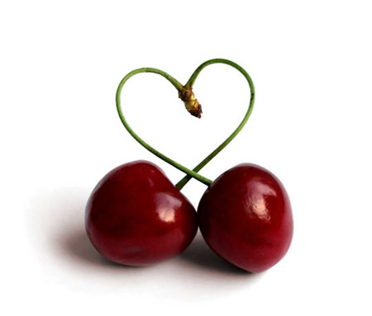
VIRI
http://en.wikipedia.org/wiki/Cherry#Growing_season
http://www.agroruse.si/sadno-drevje/cesnje_in_visnje/bolezni/
Klaus Oberbeil, Christiane Lentz. Zdravilna moč sadja in zelenjave. Prešernova družba. Ljubljana 2007. Str. 28, 29.

